Slide 1
מטוס טס בין שתי ערים, כשהרוח נושבת כנגדו. הוא עובר את המרחק ב-3.4 שעות. בדרך חזרה המטוס טס בכיוון הרוח, ועובר את המרחק ב-2.0 שעות. מהירות המטוס ביחס לאוויר היא: 120 m/s
הנחו שמהירות הרוח הייתה קבועה, בגודלה ובכיוונה, במשך כל הטיסה הלוך וחזור.
א. מהו גודלה של מהירות הרוח (speed) ביחידות של m/s ב. מהו המרחק בין שתי הערים בק"מ?

Slide 2
https://www.physicsclassroom.com

Slide 3

ממנוע של מכונית ישנה נופלות טיפות שמן על הכביש.
הזמן שעובר בין שני טפטופים הוא קבוע.
תבנית טיפות השמן על הכביש מעידה על:
א. מהירות קבועה
ב. תנועה מואצת
ג. אין מספיק מידע

Slide 4

ממנוע של מכונית ישנה נופלות טיפות שמן על הכביש.
הזמן שעובר בין שני טפטופים הוא קבוע.
תבנית טיפות השמן על הכביש מעידה על:
א. מהירות קבועה
ב. תנועה מואצת
ג. אין מספיק מידע

Slide 5

ממנוע של מכונית ישנה נופלות טיפות שמן על הכביש.
הזמן שעובר בין שני טפטופים הוא קבוע.
תבנית טיפות השמן על הכביש מעידה על:
א. מהירות קבועה
ב. תנועה מואצת
ג. אין מספיק מידע

Slide 6

גוף נע משמאל לימין. תנועתו מוצגת ע״י תבנית השמן.
לגוף יש מהירות ________ ותאוצה ________.
א. חיובית, חיובית
ב. חיובית, שלילית
ג. שלילית, חיובית
ד. שלילית, שלילית
ה. חיובית, אפס
ו. שלילית, אפס
x

Slide 7

גוף נע משמאל לימין. תנועתו מוצגת ע״י תבנית השמן.
לגוף יש מהירות ________ ותאוצה ________.
א. חיובית, חיובית
ב. חיובית, שלילית
ג. שלילית, חיובית
ד. שלילית, שלילית
ה. חיובית, אפס
ו. שלילית, אפס
x

Slide 8
גוף נע משמאל לימין. תנועתו מוצגת ע״י תבנית השמן.
לגוף יש מהירות ________ ותאוצה ________.
א. חיובית, חיובית
ב. חיובית, שלילית
ג. שלילית, חיובית
ד. שלילית, שלילית
ה. חיובית, אפס
ו. שלילית, אפס
x

Slide 9

גוף נע מימין לשמאל. תנועתו מוצגת ע״י תבנית השמן.
לגוף יש מהירות ________ ותאוצה ________.
א. חיובית, חיובית
ב. חיובית, שלילית
ג. שלילית, חיובית
ד. שלילית, שלילית
ה. חיובית, אפס
ו. שלילית, אפס
x

Slide 10

גוף נע מימין לשמאל. תנועתו מוצגת ע״י תבנית השמן.
לגוף יש מהירות ________ ותאוצה ________.
א. חיובית, חיובית
ב. חיובית, שלילית
ג. שלילית, חיובית
ד. שלילית, שלילית
ה. חיובית, אפס
ו. שלילית, אפס
x

Slide 11
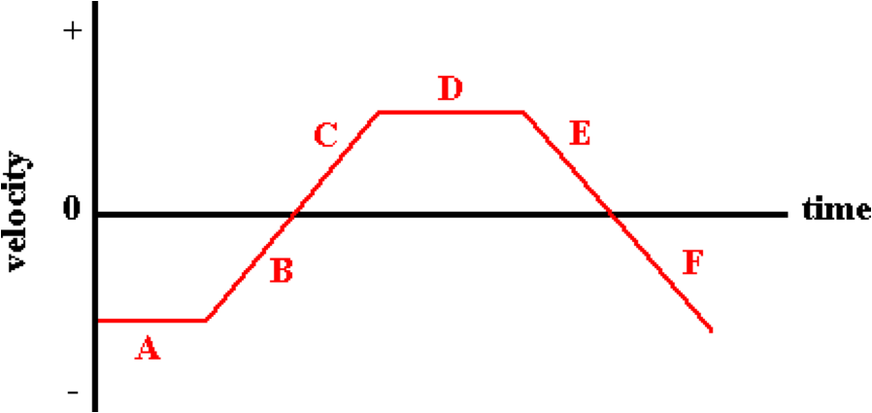
באילו קטעים גודל המהירות קטנה?

Slide 12
באילו קטעים גודל המהירות גדלה?

Slide 13
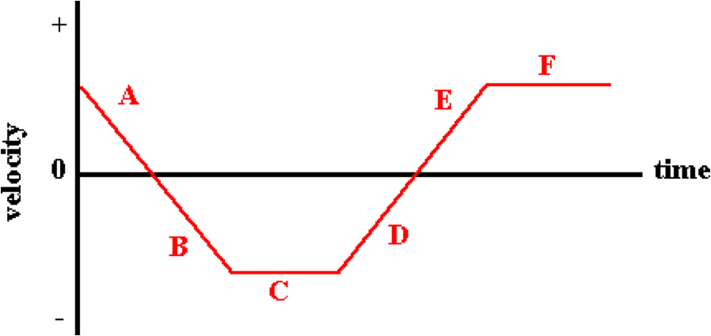
באילו קטעים גודל המהירות קטנה?

Slide 14
באילו קטעים גודל המהירות גדלה?

Slide 15
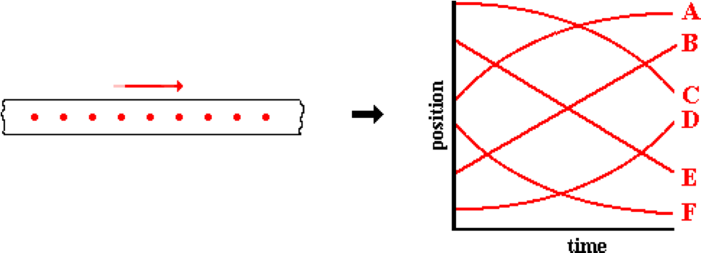
x

Slide 16
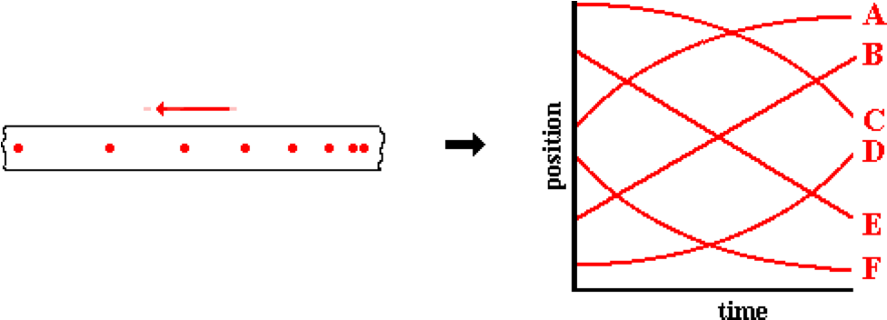
x

Slide 17
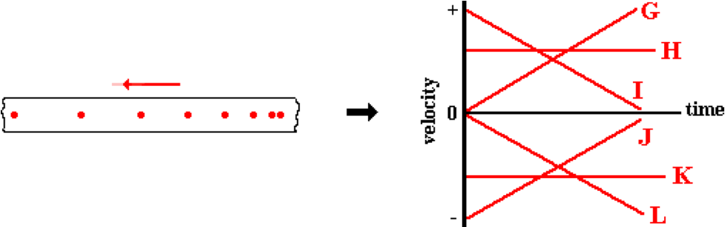
x

Slide 18

x

Slide 19
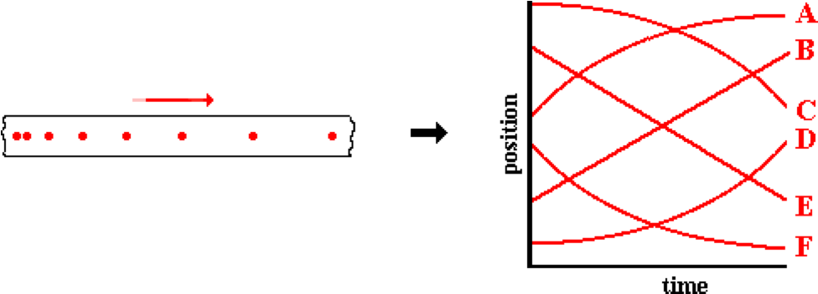
x

Slide 20
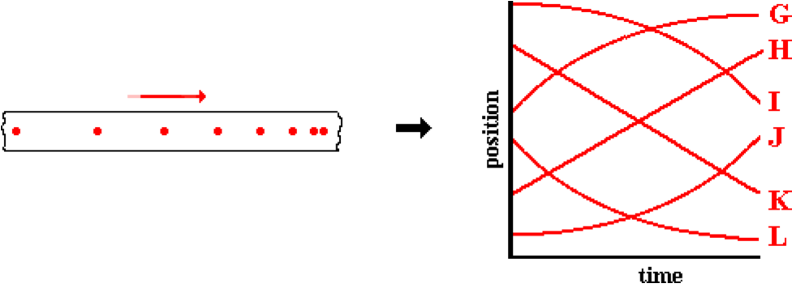
x

Slide 21
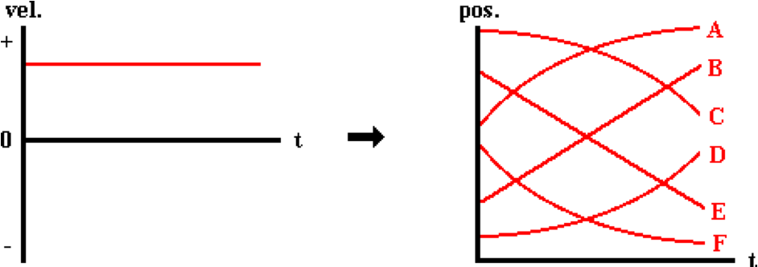

Slide 22
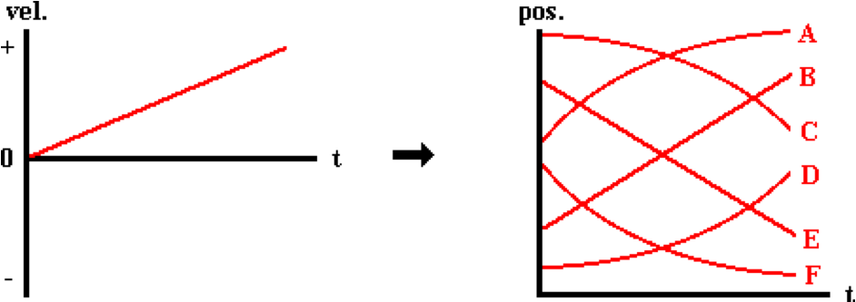

Slide 23
